Slide 1
期中考试
时间：11. 6（周六） 19: 20 ⎯ 21: 20
地点：
六教6C101: 水木（01、02）、环01、工01、机械01的同学
六教6C102：其他班的同学
闭卷考试。请隔列入座。
请带好学生证、笔、计算器。
草稿纸由答题纸自取，自带计零分。
请将其他物品（包括已静音的手机）放到教室前面。

Slide 2
期中考试范围
（按书中章节号列出，括号里的内容不要求）
第三章：1-6 (3.5, 3.6, 4.3)
第四章：1-6 (4.3, 4.4, 6.5)
第六章：1-4 (3.4 - 3.6)

Slide 3
题型
分数
单选 30
填空 30
简答 8
解答 32
请将第一、二大题的答案直接写在试卷相应位置，其它题的解答写在答题纸上。草稿纸从答题纸中自取。

Slide 4
查成绩
请大家在网络学堂“课程作业” 中“期中成绩查询”一栏提交相关的信息，在作业说明框内注明班级，学号，姓名。

Slide 5
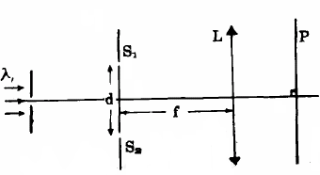
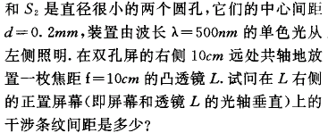
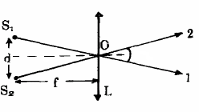

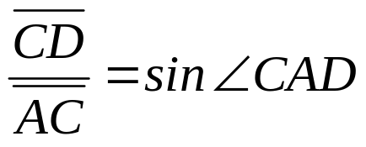
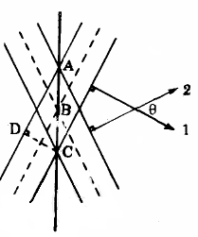
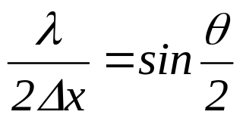
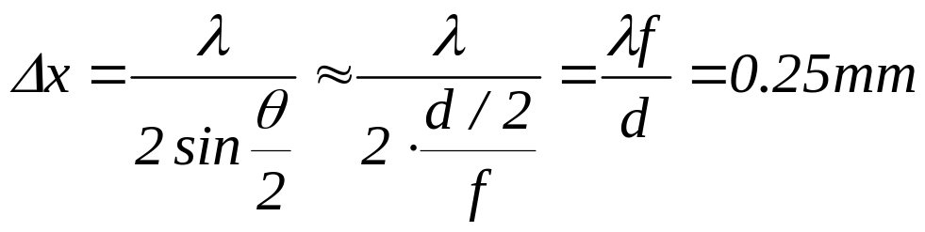

1.
解：
方法一
在ΔACD中
波谷
波峰
即
Q₁
Q₂
P₁
P₂
P

Slide 6
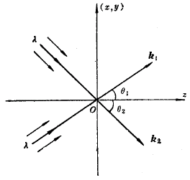
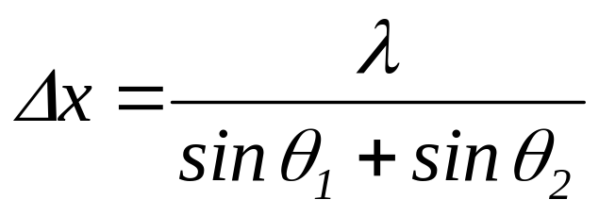
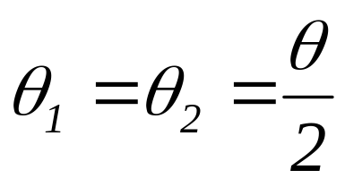
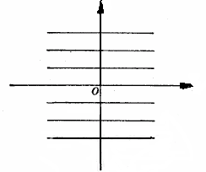
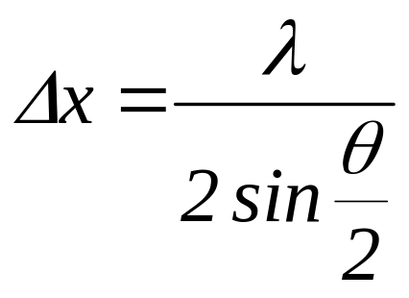
方法二
在本题中
x
Δx
故
y

Slide 7
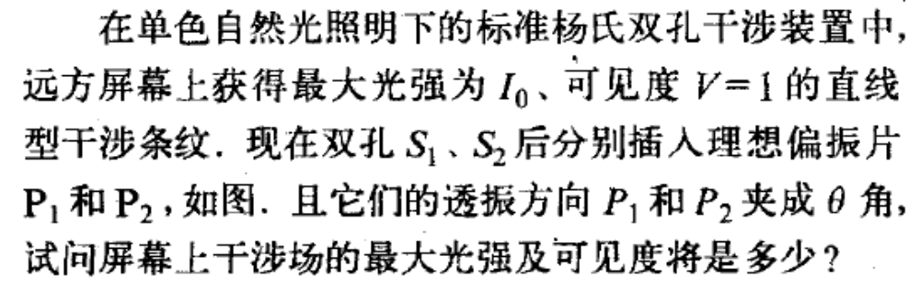
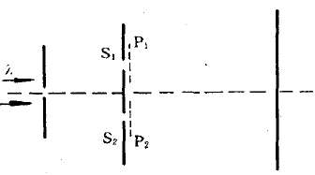
2.

Slide 8
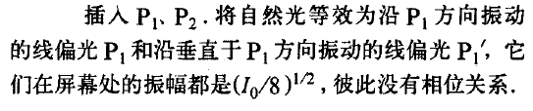
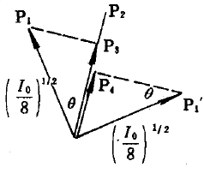
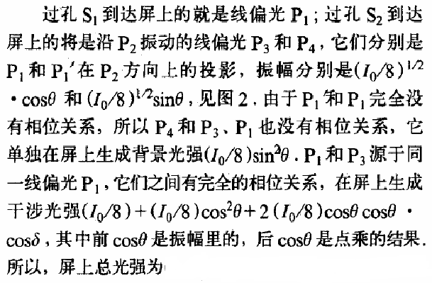
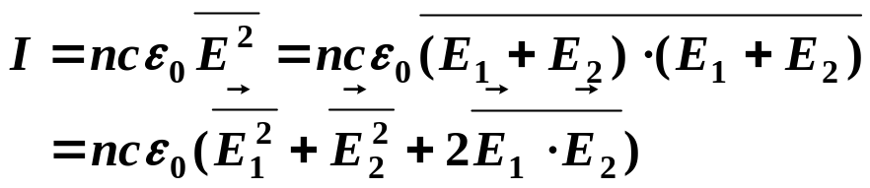
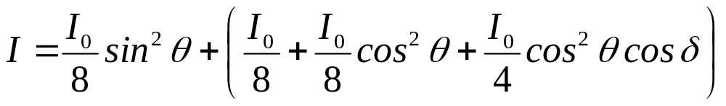

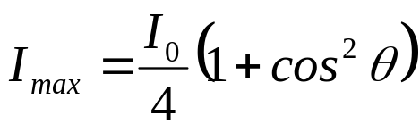
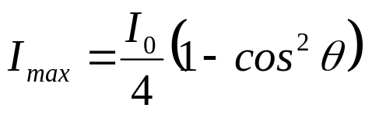
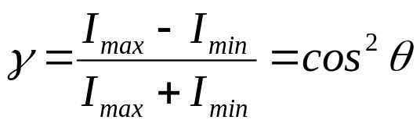

解：
取
，得
，

Slide 9
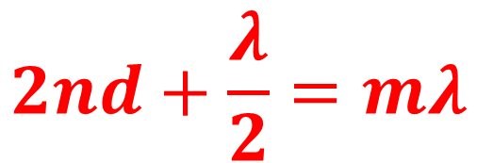
3. White light is normally incident on a soap film that has air on both sides. The reflected light is orange. If one assumes that the index of refraction of the film is 1.33 and that 6000 Angstroms is a typical wavelength of orange light in air, a possible thickness of the film is most nearly
A. 1500 A B. 3000 A C. 3375 A
D. 4225 A E. 4500 A
解：考虑到半波损，橙色反射光干涉加强的条件为
代入题中给出的数据，当m= 2时，d = 3375 A。选C。

Slide 10
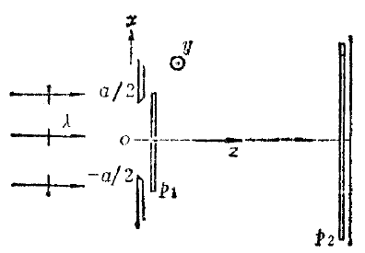
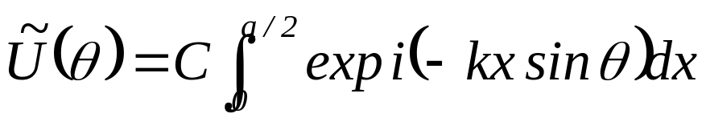
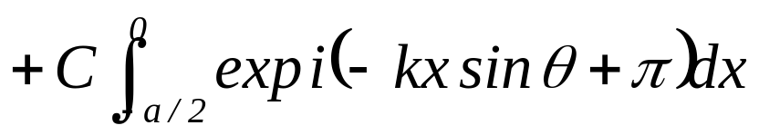
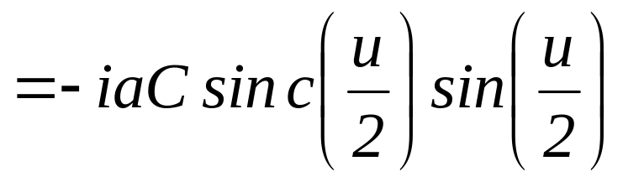
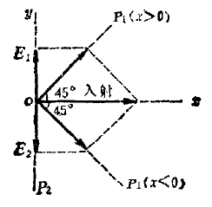
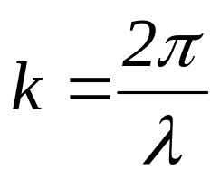
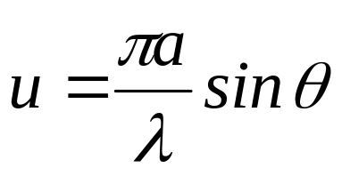
4. 如下图的单缝夫琅和费衍射装置，波长为λ、沿x方向振动的线偏振光垂直入射于缝宽为a的单缝平面上，单缝和远方屏幕前各盖着理想偏振片P₁和P₂。缝平面上x>0区域内P₁的透振方向与x轴夹45º角，x<0区域内P₁的透振方向与x轴夹-45º角，P₂的透振方向沿y轴。试讨论屏幕上的衍射光强分布。
解：

Slide 11
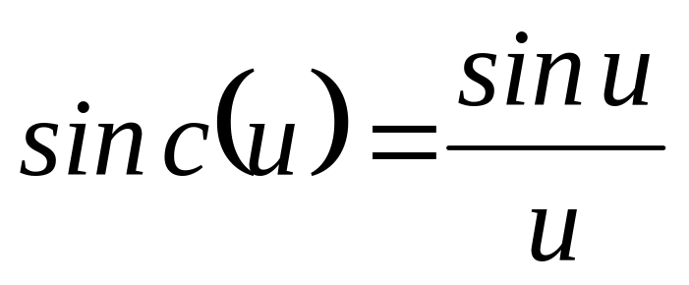
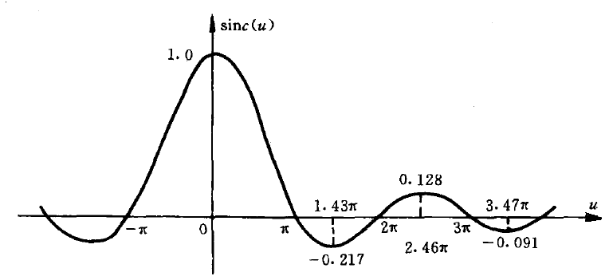

Slide 12
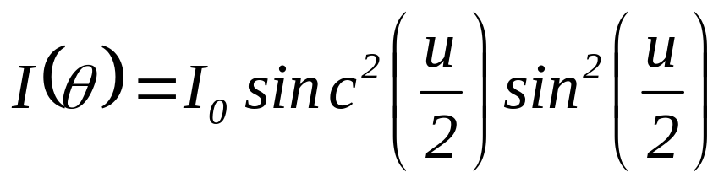
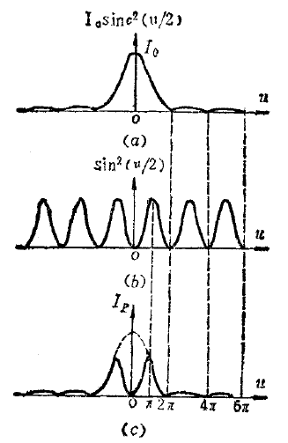

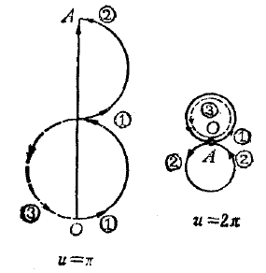

Slide 13
5. 一台光谱仪器有同样大小的三块光栅：1200条/mm，600条/mm，90条/mm。(1) 如果用它测定0.7 ∼ 1.0μm波段的红外线波长，应选用哪块光栅？为什么？(2) 如果光谱范围为3 ∼ 7 μm，应选用哪块光栅？为什么？
解：
三块光栅的光栅常数分别为d₁≈0.83 μm， d₂≈1.7 μm， d₃≈11 μm。根据光栅公式dsinθ=kλ，d与λ的比值可决定应选用的光栅。

Slide 14
(1) 当λ 在0.7 ∼ 1.0μm范围，用第二块光栅时，其光谱的一级衍射角在24º ∼ 37º范围，因此它比较合适，第一块光栅测定λ ≈0.83 μm的光，其一级衍射角已近90º，所以不能选用它。而第三块光栅对λ ≈0.7 μm的光，一级衍射角太小（ ∼ 4º），不易区分不同波长的光，而一级以上的谱线太暗，所以也不宜选用。
(2) 当λ 在3 ∼ 7μm范围，前两块光栅都看不到一级光谱，不适用。第三块光栅对该波段光的一级衍射角在15º ∼ 40º范围，所以应选用第三块光栅。

Slide 15
第八周无作业
祝大家考试顺利！

